Slide 1
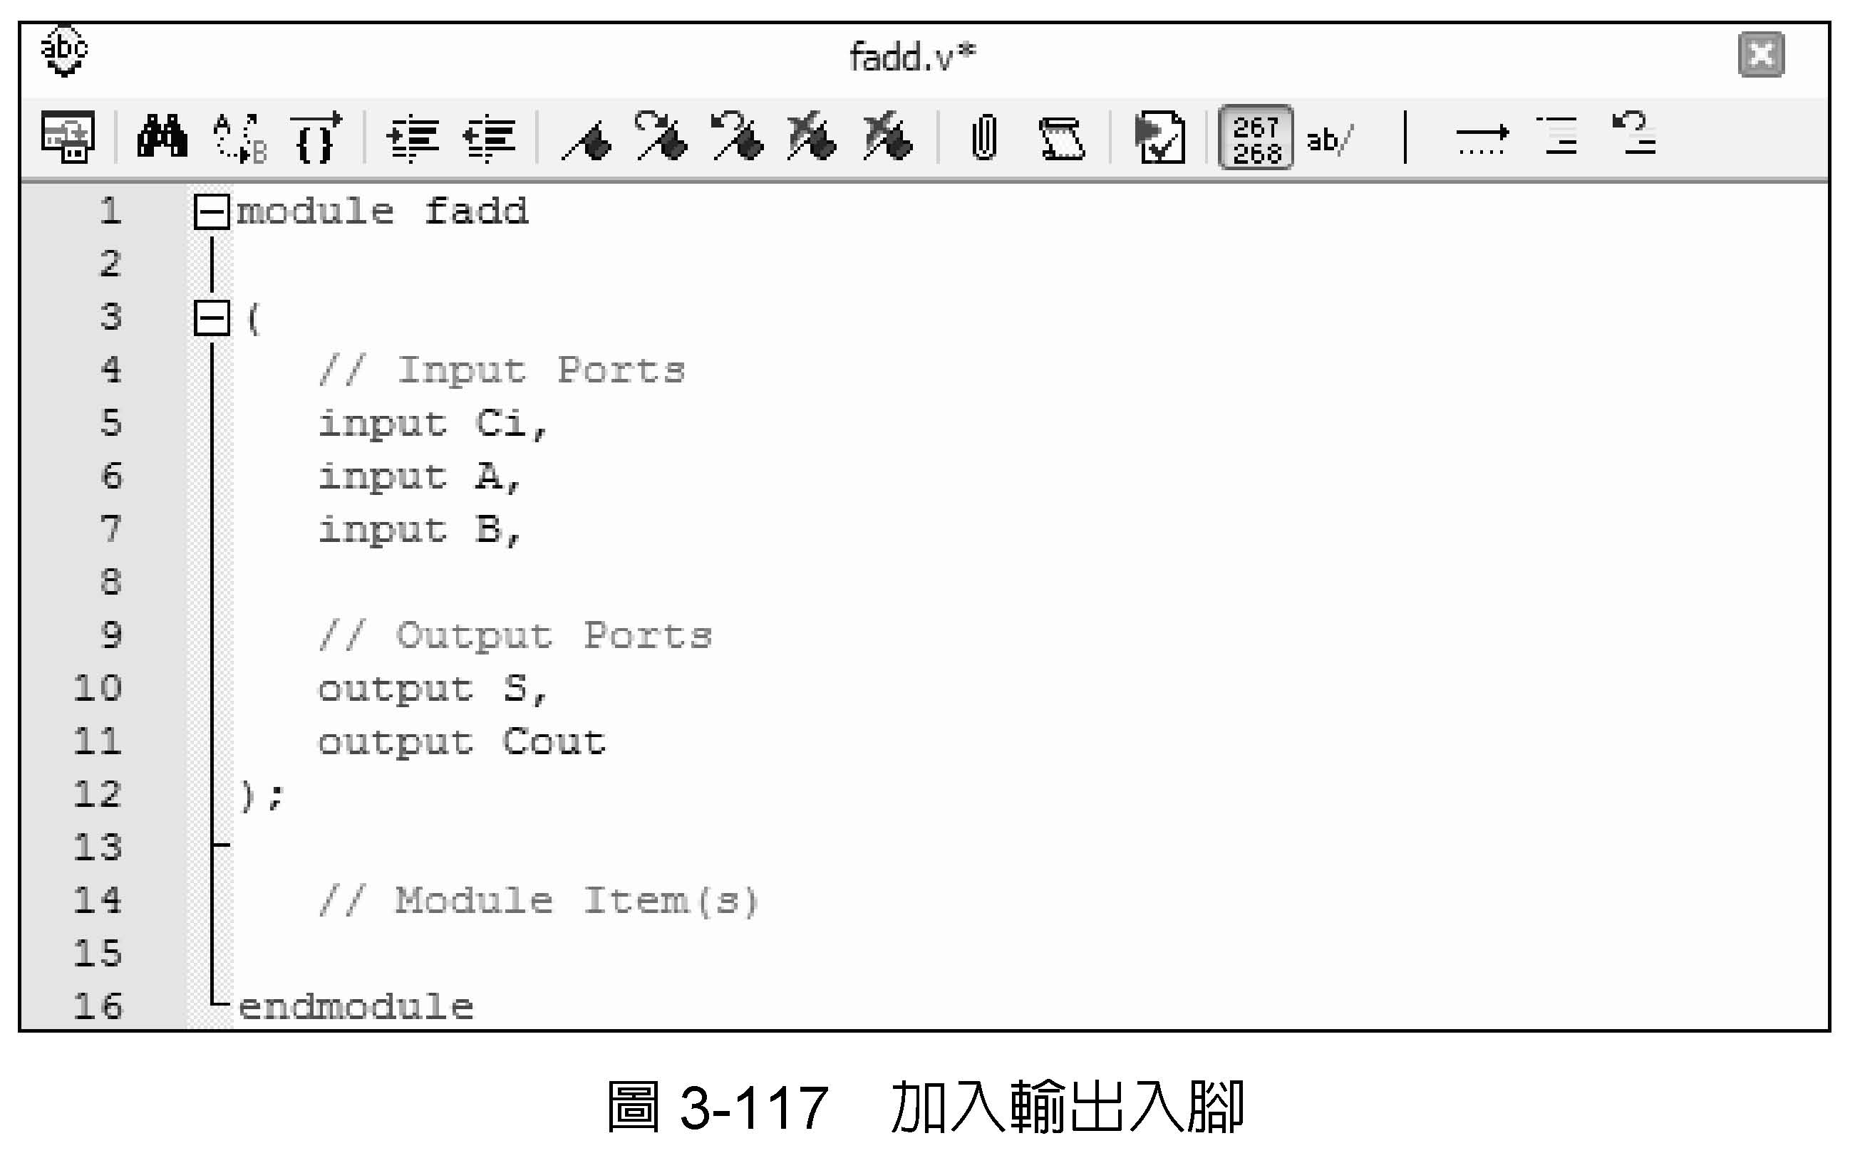
Step1. Verliog HDL編輯全加器

Slide 2
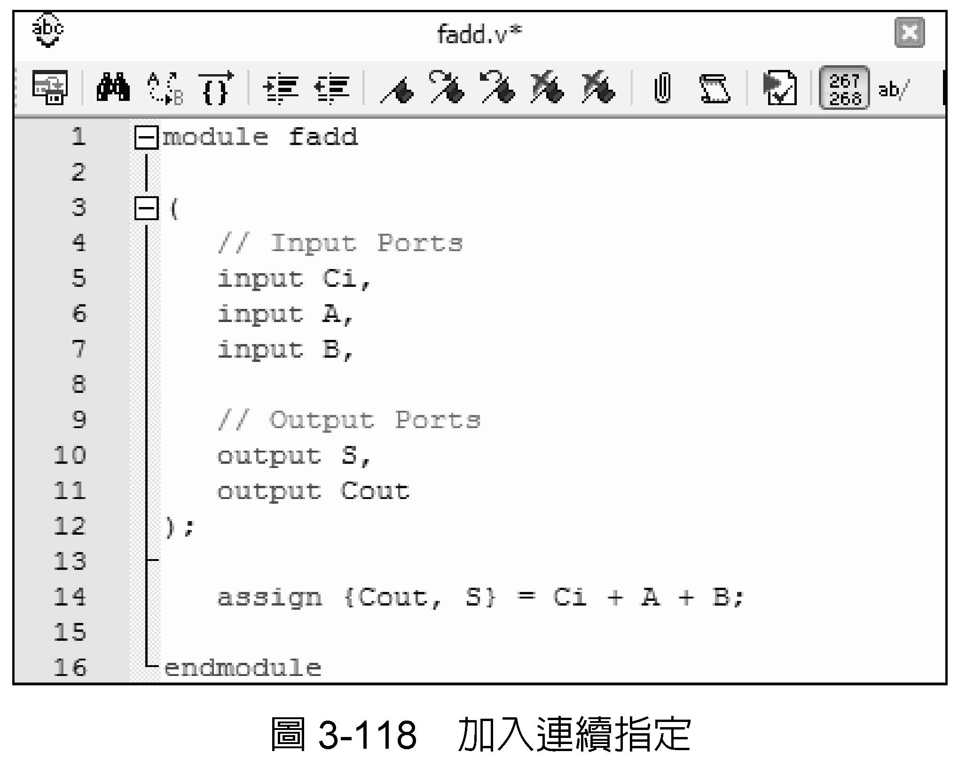

Slide 3
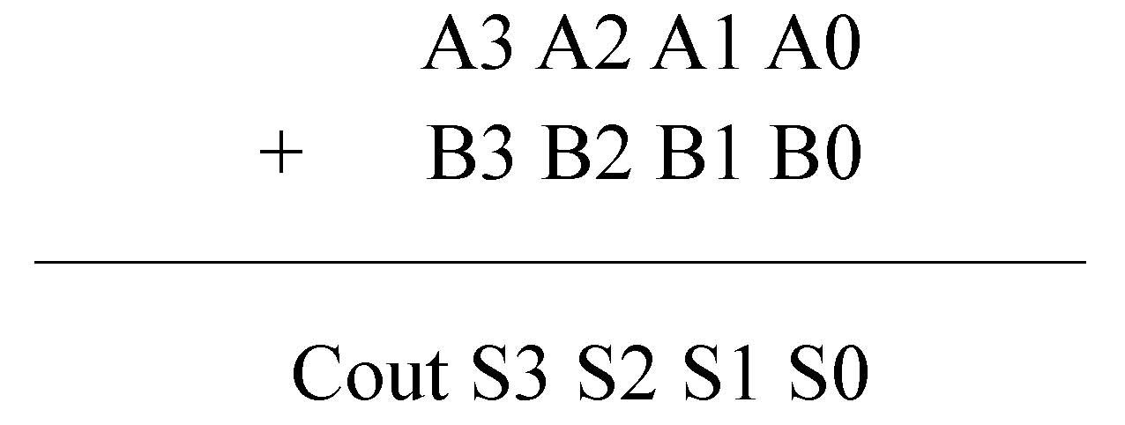
四位元加法器
二進位的加減法，其位數是由左至右排列，最低有效位元在最右邊，最高有效元在最左邊，例如四位元的加法排法如下：

Slide 4
四位元加法器
二進位的加減法，其位數是由左至右排列，最低有效位元在最右邊，最高有效元在最左邊，例如四位元的加法排法如下：

Slide 5
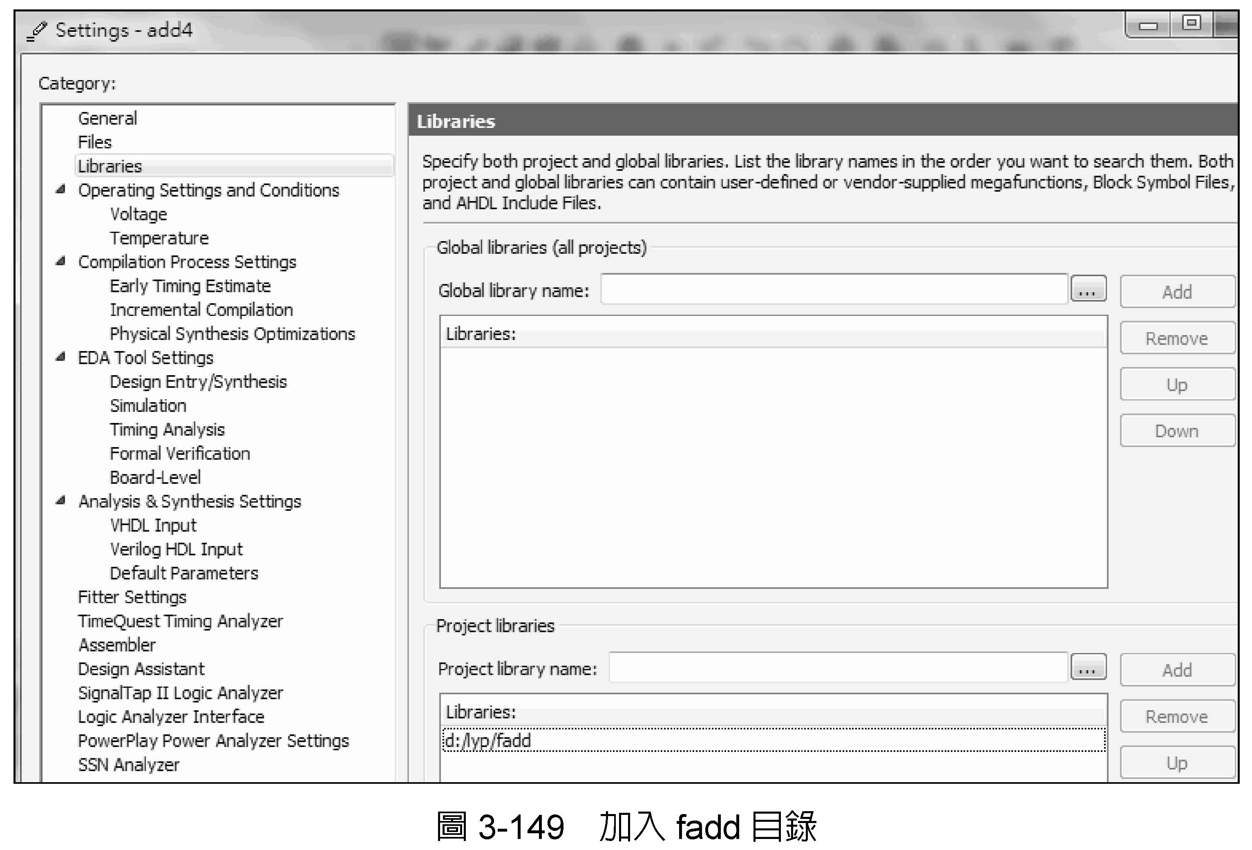
Step2. Verilog HDL編輯四位元加法器

Slide 6
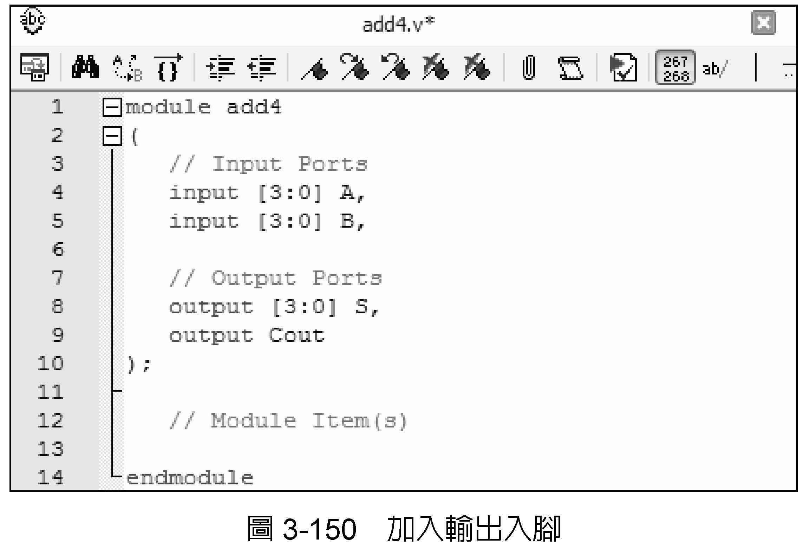

Slide 7
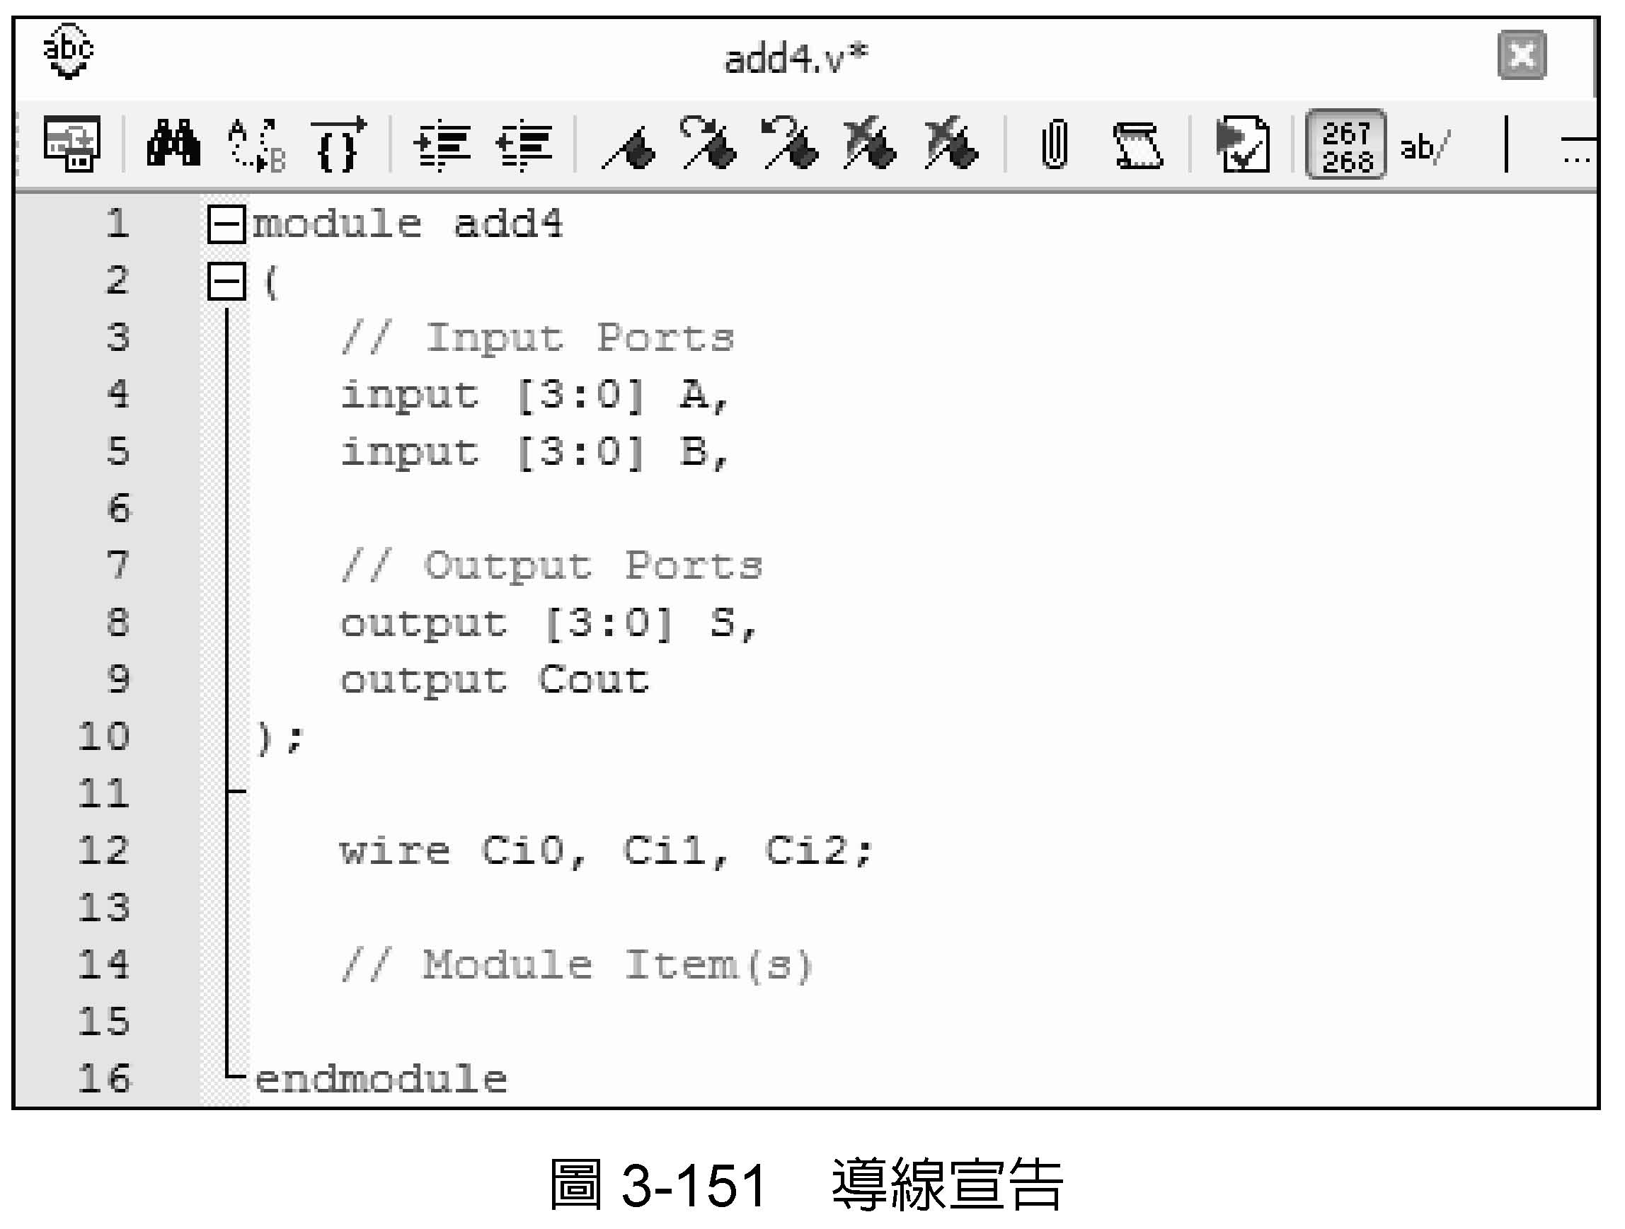

Slide 8
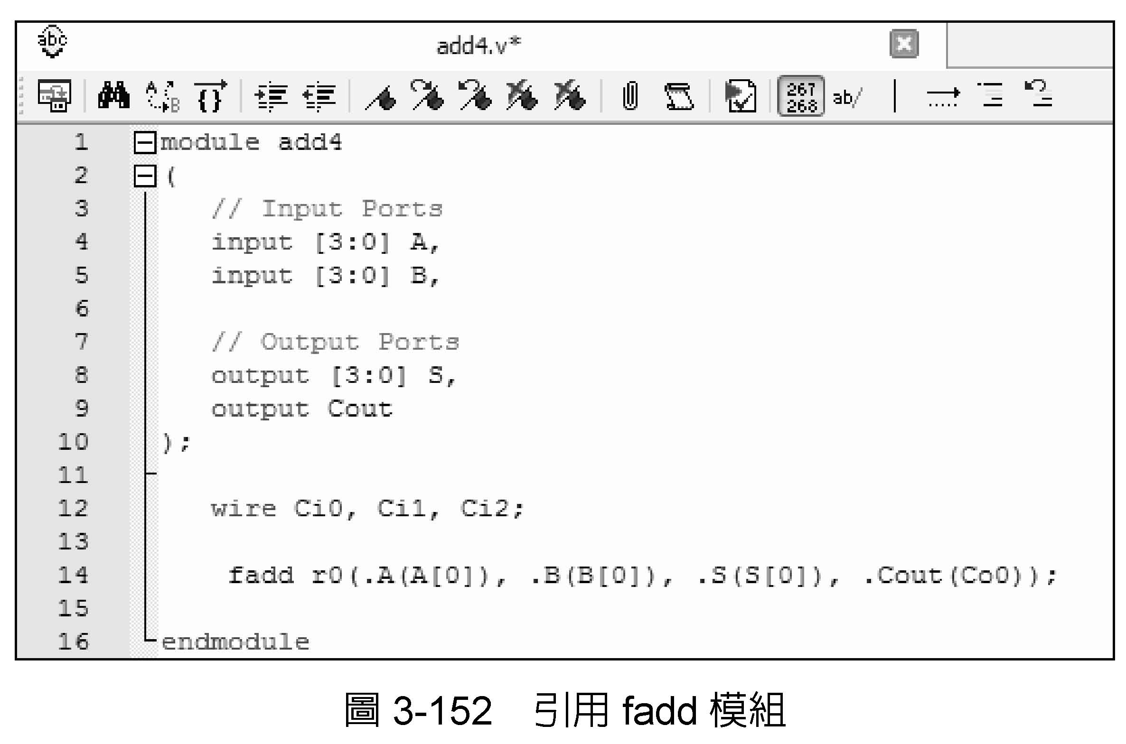
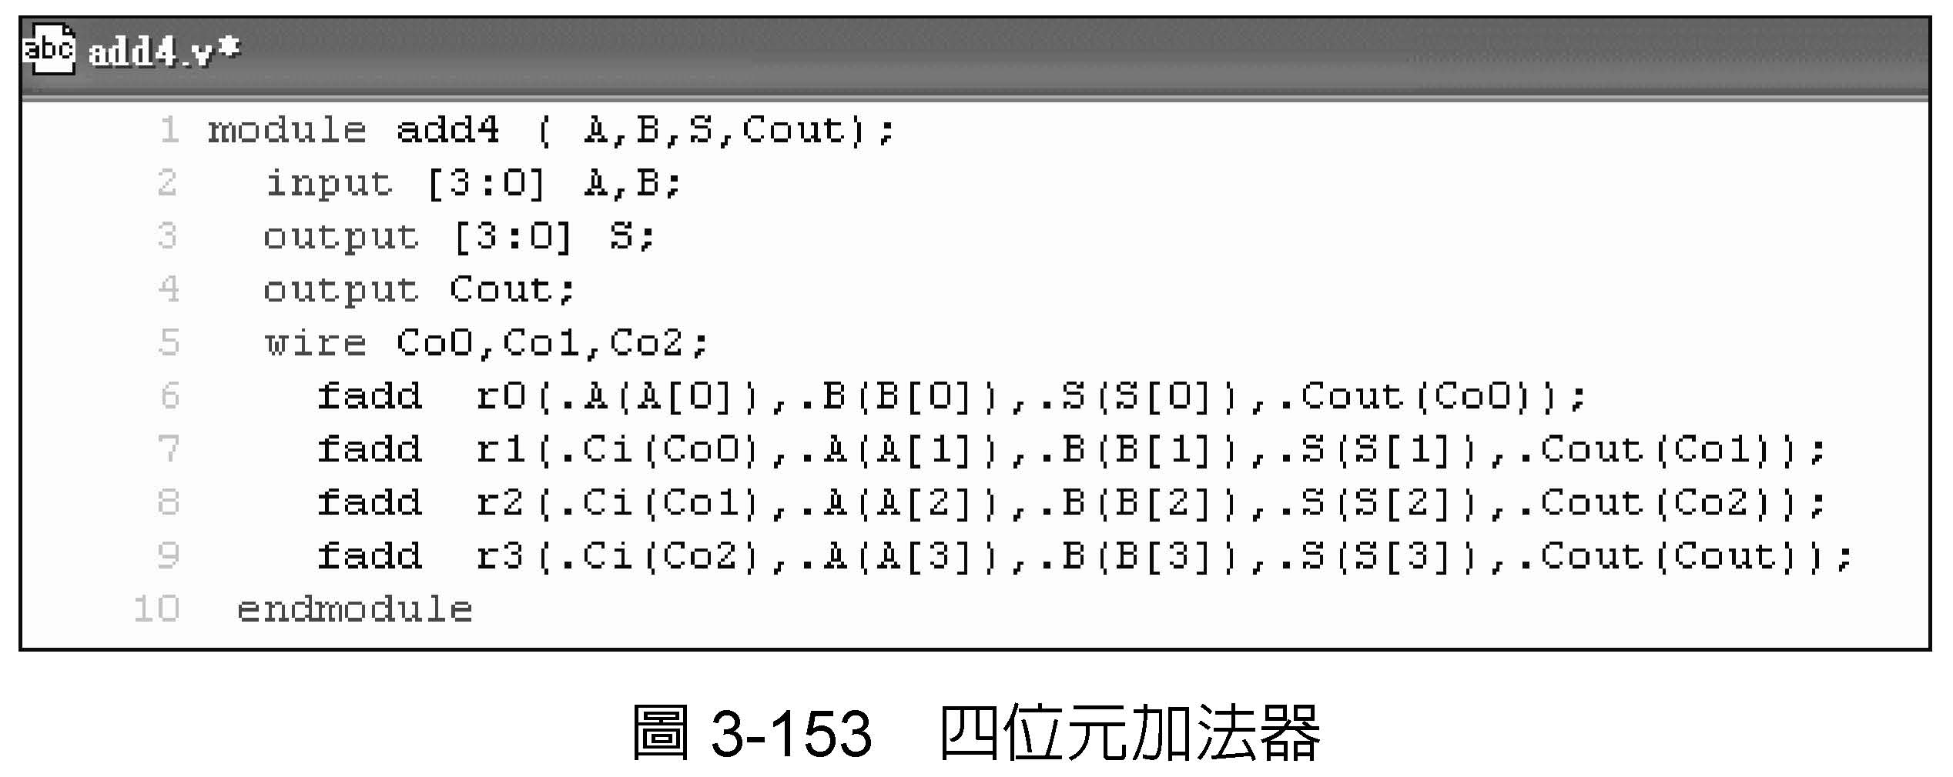

Slide 9
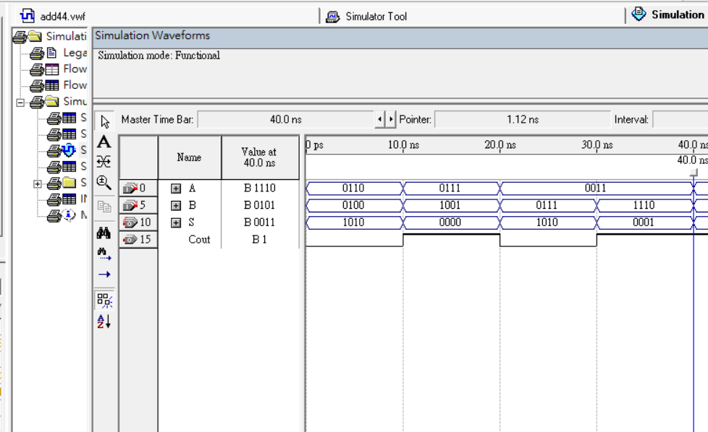
波形驗證

